Slide 1
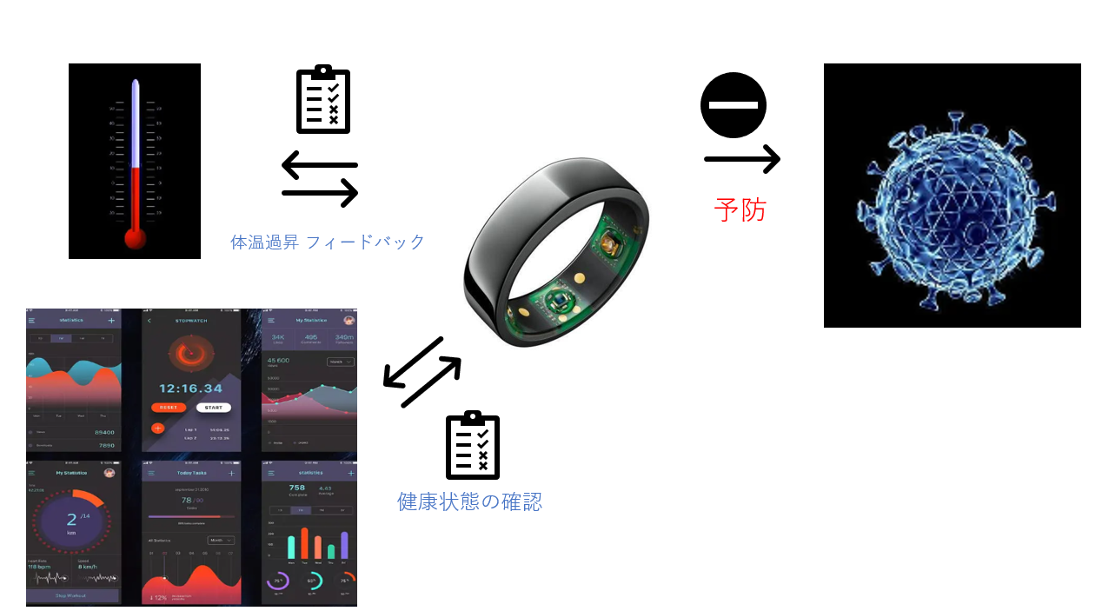
HAL 未来創造展20２3 ワンシート企画書
グループ メンバー：（ ）
学科/コース名称 | 2年制 ゲーム学科
グループテーマ （文字数制限なし） | [健康診断用スマートリング]
企画概要 （説明文 40文字以内推奨 最大60文字） | このリングがあれば、携帯電話でいつでも自分の健康状態をチェックすることができます。 もちろん、高血圧や発熱、心拍の早さなど。リングは、検出された結果をユーザーに返します。 健康状態をチェックするだけでなく、健康状態から予測することで、例えば癌などの早期発見が可能になります。
企画内容

